Slide 2
Notes:
OT-03 Creation of the Universe

Slide 3
DISKUSI 1 (Kejadian 1: 1)

Slide 4
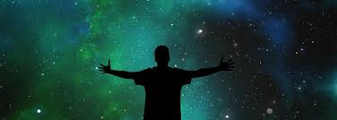
Pertanyaan untuk Diskusi
Percayakah anda bahwa Pencipta kita selalu ada (exist)?
Bacalah bagian pertama dari Kejadian 1: 1. Mana kalimat yang benar? Jelaskan alasan dari pilihan anda tersebut.
Alkitab dimulai depan upaya membuktikan eksistensi Allah.
Alkitab dimulai dengan asumsi Allah ada.
Bacalah Mazmur 90:2. Apa yang dimaksud dengan Allah ada ‘dari selama-lamanya sampai selama-lamanya”?
Ketika kita membaca kejadian-kejadian dalam Alkitab, kita belajar lebih banyak lagi tentang
Allah—Siapa Dia dan bagaimana karakterNya?
Apa yang kita ketahui tentang Allah yang tak terbatas dan KehendakNya jika Ia tidak mengungkapkannya kepada kita dalam bahasa manusia?

Slide 5
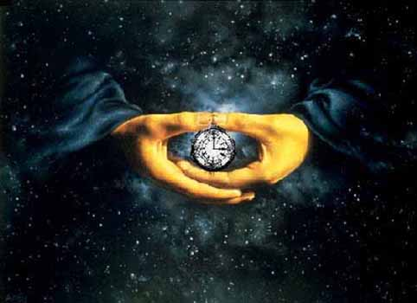
Pertanyaan 1
“Pada mulanya Allah menciptakan langit dan bumi.” (Kejadian 1: 1)
Percayakah anda bahwa Pencipta kita selalu ada (exist)?

Slide 6
Pertanyaan 2
(Bacalah bagian pertama dari Kejadian 1: 1)
Pilih kalimat yang benar? Jelaskan alasan dari pilihan anda tersebut.
Alkitab dimulai dengan upaya membuktikan eksistensi Allah.
Alkitab dimulai dengan asumsi Allah ada.
“Pada mulanya Allah menciptakan langit dan bumi.” (Kejadian 1: 1)

Slide 7
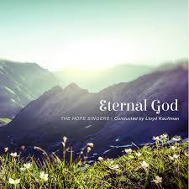
Pertanyaan 3
Sebelum gunung-gunung dilahirkan, ^{c} dan bumi dan dunia diperanakkan, bahkan dari selama-lamanya sampai selama-lamanya ^{1 d} Engkaulah Allah. (Mazmur 90: 2)
Bacalah Mazmur 90:2.
Apa yang dimaksud dengan Allah ada ‘’dari selama-lamanya sampai selama-lamanya”?

Slide 8
Pertanyaan 4A
Ketika kita membaca kejadian-kejadian dalam Alkitab, kita belajar lebih banyak lagi tentang Allah
Siapa Dia dan bagaimana karakterNya? Berikan tanda centang tentang bagaimana Allah digambarkan dalam kejadian-kejadian di ayat-ayat yang baru saja kita baca.
Pencipta Yang Mahakuasa
Maha Kudus
Penguasa Tertinggi
Allah yang Setia
Hakim yang adil
Allah yang Kekal
Pelindung yang murah hati
Allah Pemberi Hukum / peraturan
Mahatahu
Maha Pengasih
Allah Pengampun
Maha Benar
Allah pewahyu
….....................................

Slide 9
Pertanyaan 4A
Ketika kita membaca kejadian-kejadian dalam Alkitab, kita belajar lebih banyak lagi tentang Allah
Siapa Dia dan bagaimana karakterNya? Berikan tanda centang tentang bagaimana Allah digambarkan dalam kejadian-kejadian di ayat-ayat yang baru saja kita baca.
Pencipta Yang Mahakuasa
Maha Kudus
Penguasa Tertinggi
Allah yang Setia
Hakim yang adil
Allah yang Kekal
Pelindung yang murah hati
Allah Pemberi Hukum / peraturan
Mahatahu
Maha Pengasih
Allah Pengampun
Maha Benar
Allah pewahyu
….....................................

Slide 10
Pertanyaan 4B
Apa yang kita ketahui tentang Allah yang tak terbatas dan KehendakNya jika Ia tidak mengungkapkannya kepada kita dalam bahasa manusia?

Slide 11
What does it mean that God is infinite? (Apa artinya Allah “Tak Terbatas”?)
Allah yang “INFINITE” artinya Allah eksis diluar batas dan tidak terbatas pada waktu dan tempat.
Allah yang “INFINITE” artinya “TANPA BATAS”. Dia “Omniscience” (Maha Tau) dan “Omnipresence” (Maha Hadir)

Slide 12
Masih Ingatkah Anda?
Mengapa masuk akal untuk berasumsi bahwa Pencipta kita selalu ada (exist)?
Bacalah bagian pertama dari Kejadian 1: 1. Mana kalimat yang benar? Jelaskan alasan dari pilihan anda tersebut.
Alkitab dimulai depan upaya membuktikan eksistensi Allah.
Alkitab dimulai dengan asumsi Allah ada.
Bacalah Mazmur 90:2. Apa yang dimaksud dengan Allah ada ‘dari selama-lamanya sampai selama-lamanya”?
Ketika kita membaca kejadian-kejadian dalam Alkitab, kita belajar lebih banyak lagi tentang
Allah—Siapa Dia dan bagaiman karakterNya? Di bawah ini, berikan tanda centang tentang bagaimana Allah digambarkan dalam kejadian-kejadian di ayat-ayat diatas:
Apa yang kita ketahui tentang Allah yang tak terbatas dan KehendakNya jika Ia tidak mengungkapkannya kepada kita dalam bahasa manusia?

Slide 13
Jika seseorang bisa menerima Kejadian 1: 1 dengan iman, ia akan mampu memahami bagian lain dari Alkitab dan kebenaran-kebenaranNya yang akan diungkapkan secara progresif.

Slide 14
Allah yang abadi adalah tempat perlindunganmu, dan di bawahmu ada lengan-lengan yang kekal. Ia mengusir musuh dari depanmu dan berfirman: Punahkanlah!
(Ulangan 33: 27)

Slide 15
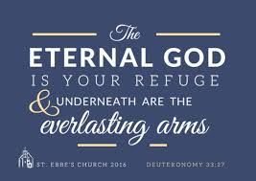

Slide 16
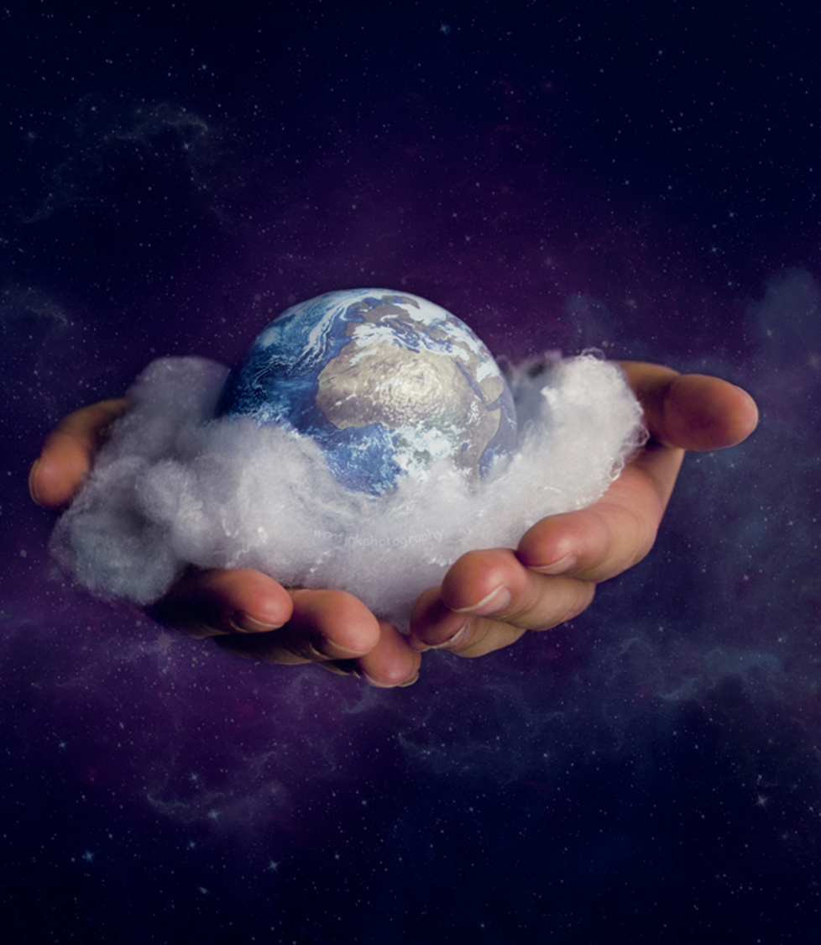
DISKUSI 2: Kejadian 1: 1-25)

Slide 18
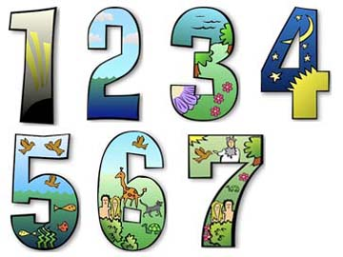
Urutkan apa yang Allah ciptakan!
Allah beristirahat: Semua baik
Binatang air dan burung-burung
Cakrawala, langit dan bumi
Matahari, bulan dan bintang
Terang dan Gelap
Binatang liar, ternak dan binatang melata dan manusia
Darat, lautan, tumbuhan berbiji dan pohonan berbuah

Slide 19
Penciptaan
1 Terang dan Gelap
2 Cakrawala, langit dan bumi
3 Darat, lautan, tumbuhan berbiji dan pohonan berbuah
4 Matahari, bulan dan bintang
5 Binatang air dan burung-burung
6 Binatang liar, ternak dan binatang melata dan manusia
7 Semua baik

Slide 20
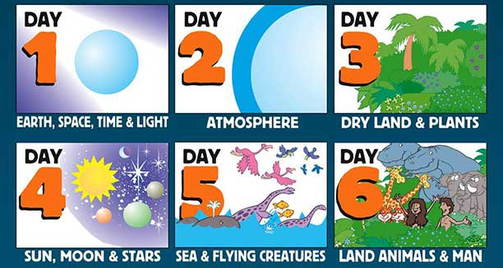

Slide 21
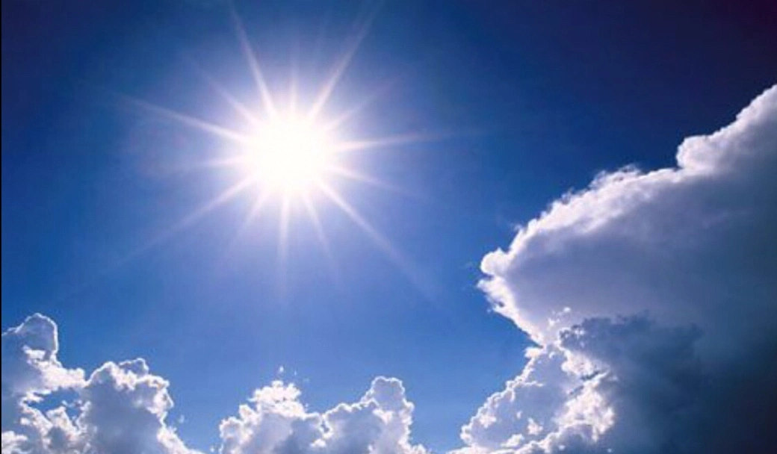
Matahari Bersinar Terang (https://www.youtube.com/watch?v=RCB7iptvFHs)

Slide 22
Penciptaan
Hari 1 penciptaan (Ayat 1-5)
Pada tahap awal penciptaan (Ayat 2), bagaimana keadaan bumi saat itu?
Apa yang Allah lakukan di ayat 3-5?
Hari 2 penciptaan (ayat 6-8). Apa yang Allah pisahkan pada hari ini?
Hari ke 3 penciptaan (Ayat 9-13).
Apa yang terjadi mula-mula pada hari ke tiga (Ayat 9-10)
Apa yang terjadi kemudian di hari yang sama (Ayat 11-13)?
Hari ke 4 Penciptaan (Ayat 14-19). Apa tujuan Allah terkait dengan Bumi untuk terang yang Ia letakkan di cakrawala bumi?
Hari ke 5 (Ayat 20-23). Hewan apa yang diciptakan pada hari ini?
Hari ke 6, bagian 1 Sixth day of creation, part 1—Read verses 24-25. What animals were created next?
What did God say after His creations on days 3-6?

Slide 23
Yang Perlu Diingat!
Sang Pencipta menciptakan segala sesuatu dari yang tidak ada. (Ibrani 11:3)
Allah menciptakan dengan tujuan dan rancangan khusus untuk kebaikan ciptaanNya, terutama manusia.
Allah menyiapkan tempat yang indah bagi manusia yang diciptakanNya.
Segala ciptaanNya mendemonstrasikan hikmat, kuasa, kebaikan dan kasihNya.
Allah tidak tergantung pada apapun yang diciptakanNya.

Slide 24
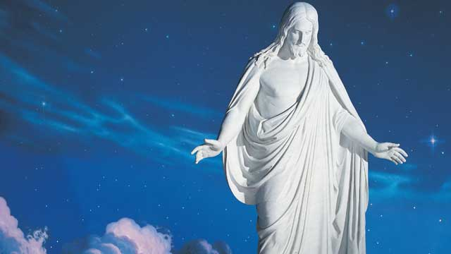
Ingatlah!
Allah kita BESAR dan HEBAT: Sang Pencipta menciptakan segala sesuatu dari yang tidak ada. (Ibrani 11:3)
Allah yang penuh KASIH: menciptakan dengan tujuan dan rancangan khusus untuk kebaikan ciptaanNya, terutama manusia.
Allah menyiapkan tempat yang indah bagi manusia yang diciptakanNya.
Segala ciptaanNya mendemonstrasikan hikmat, kuasa, kebaikan dan kasihNya.
Allah tidak tergantung pada apapun yang diciptakanNya.

